Slide 1
Das iPad als dokumentenkamera

Slide 2
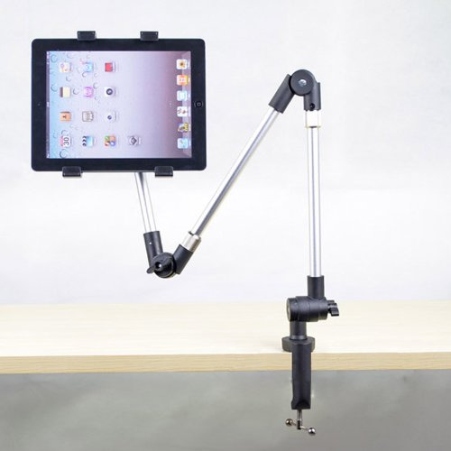
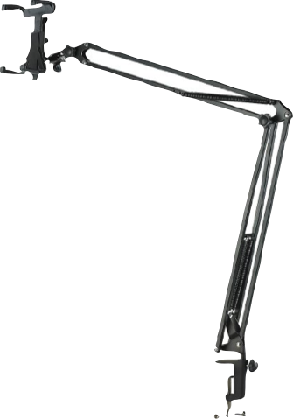
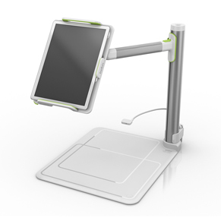
Halterungen
Notes:
Halterungen ab 30€
Auf Feststellmöglichkeit achten!

Slide 3
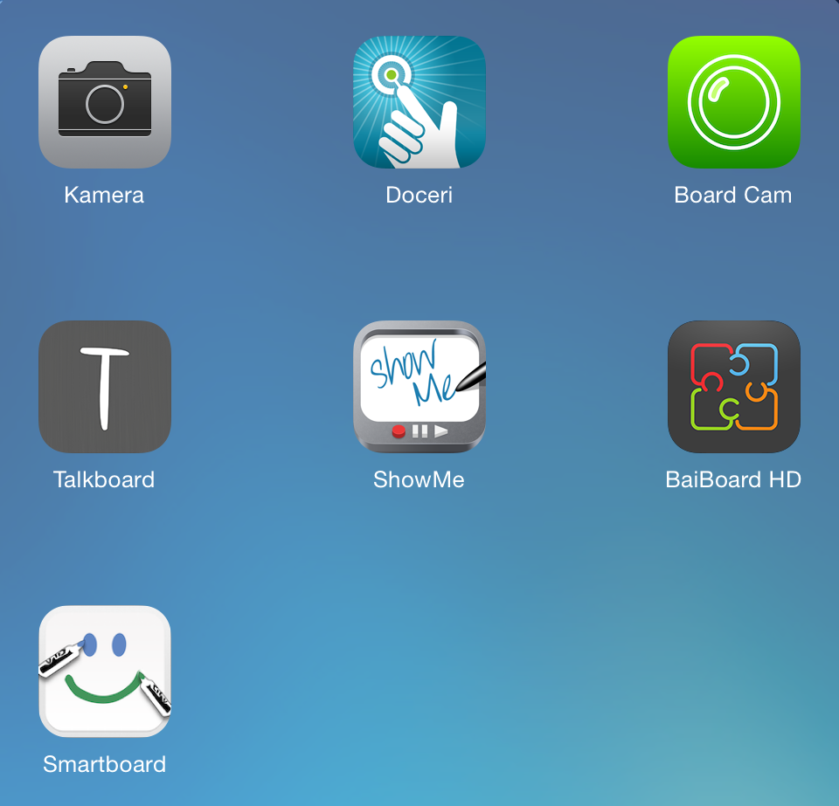
Apps
Notes:
Nicht alle kostenlos
Unterschiedliche Anwendungsschwerpunkte (Live Bild, Tutorial, Kollaboration)

Slide 4

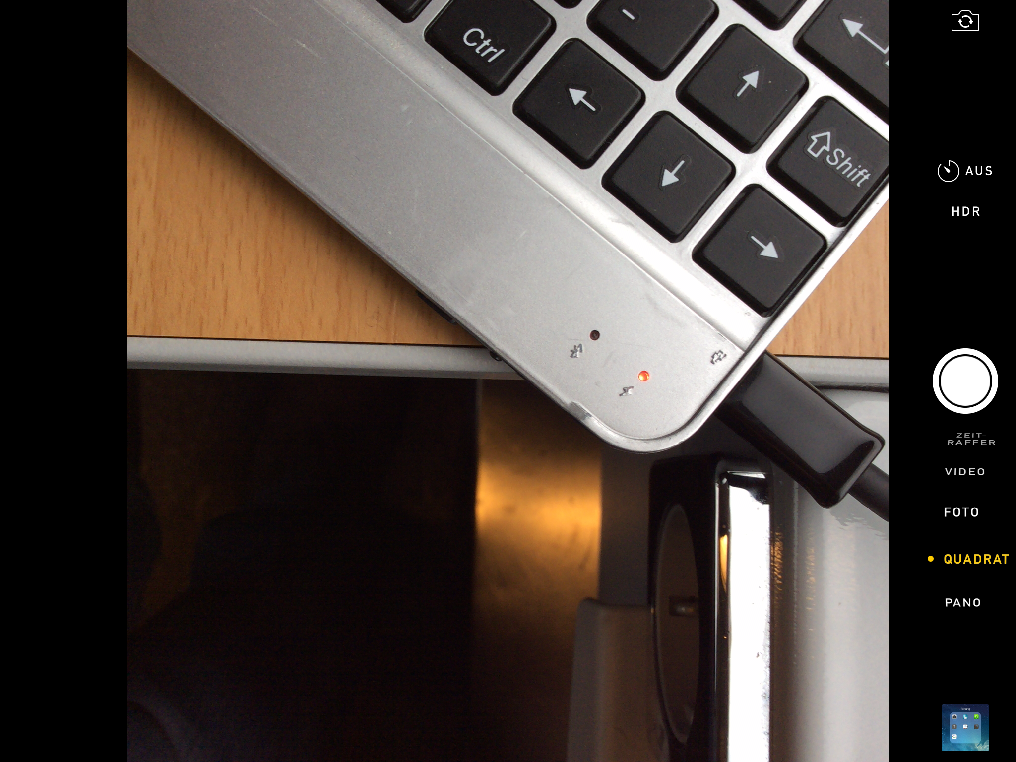

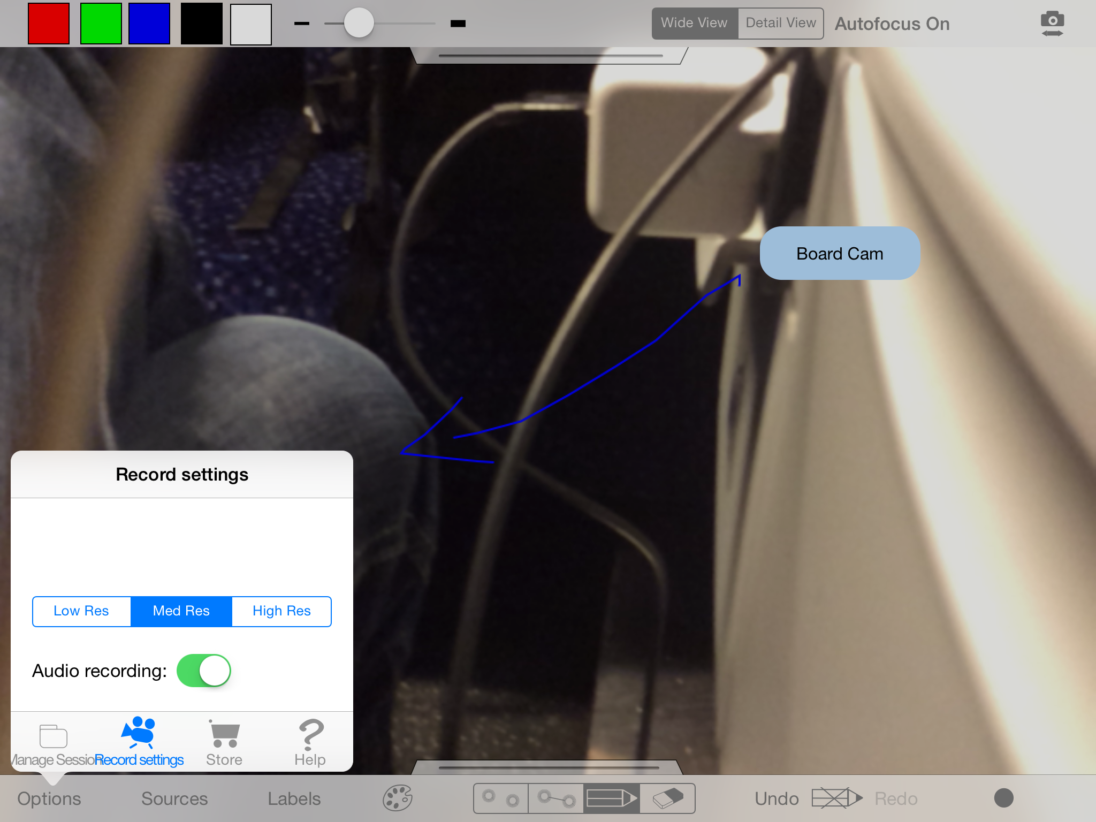
Live cam
Kamera
Board Cam
Stage Pro
Notes:
beliebiges Objekt (Heft, AB, Bild, Skulptur, Werkstück, Blume, usw.)
Farbe
3-dimensional
Beschriftung (Board Cam, Stage)
Fotografieren und Filmen

Slide 5

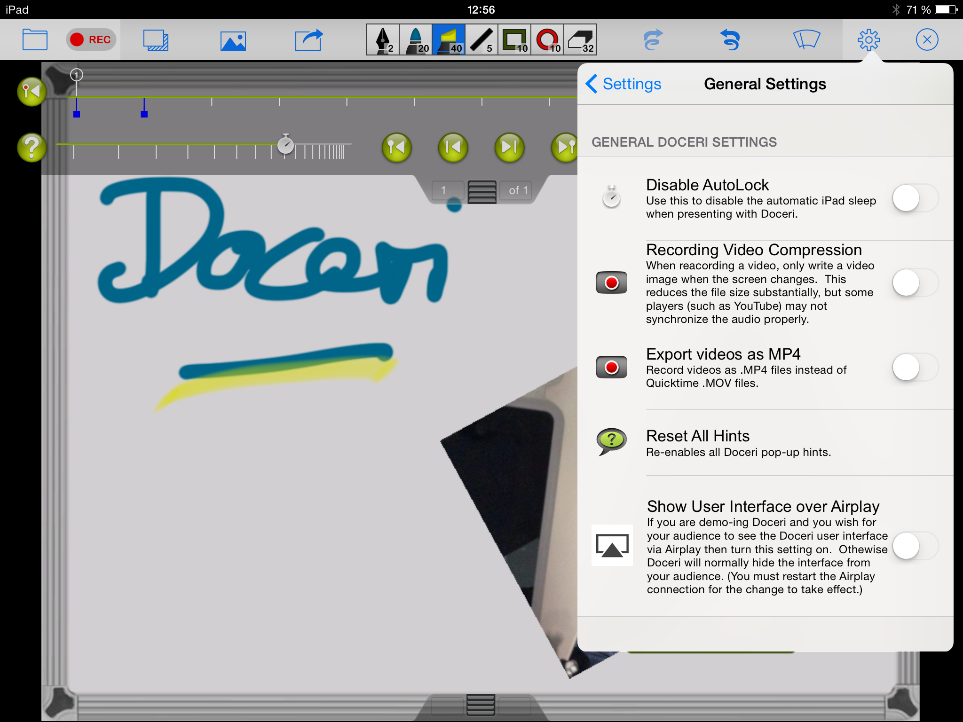

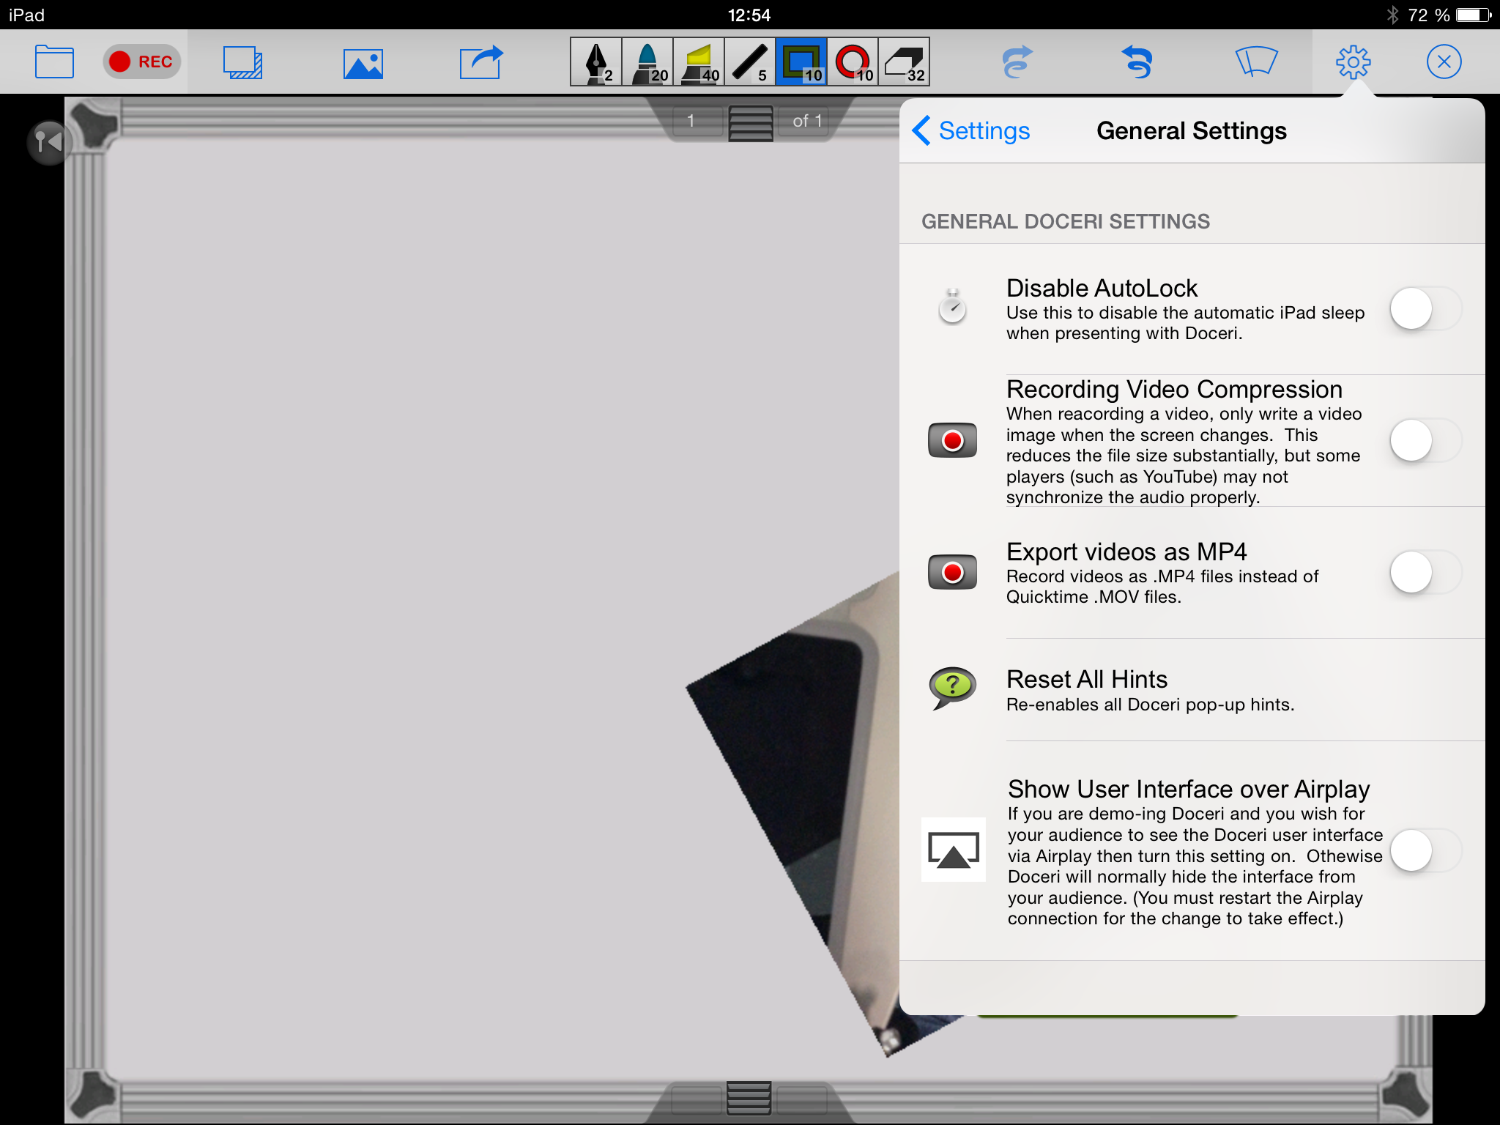
Lehrfilme erstellen
Doceri
Explain Everything
Show Me
Notes:
Unterrichtsdokumentation
Schüler-, Gruppenarbeit
jederzeit abrufbar

Slide 6

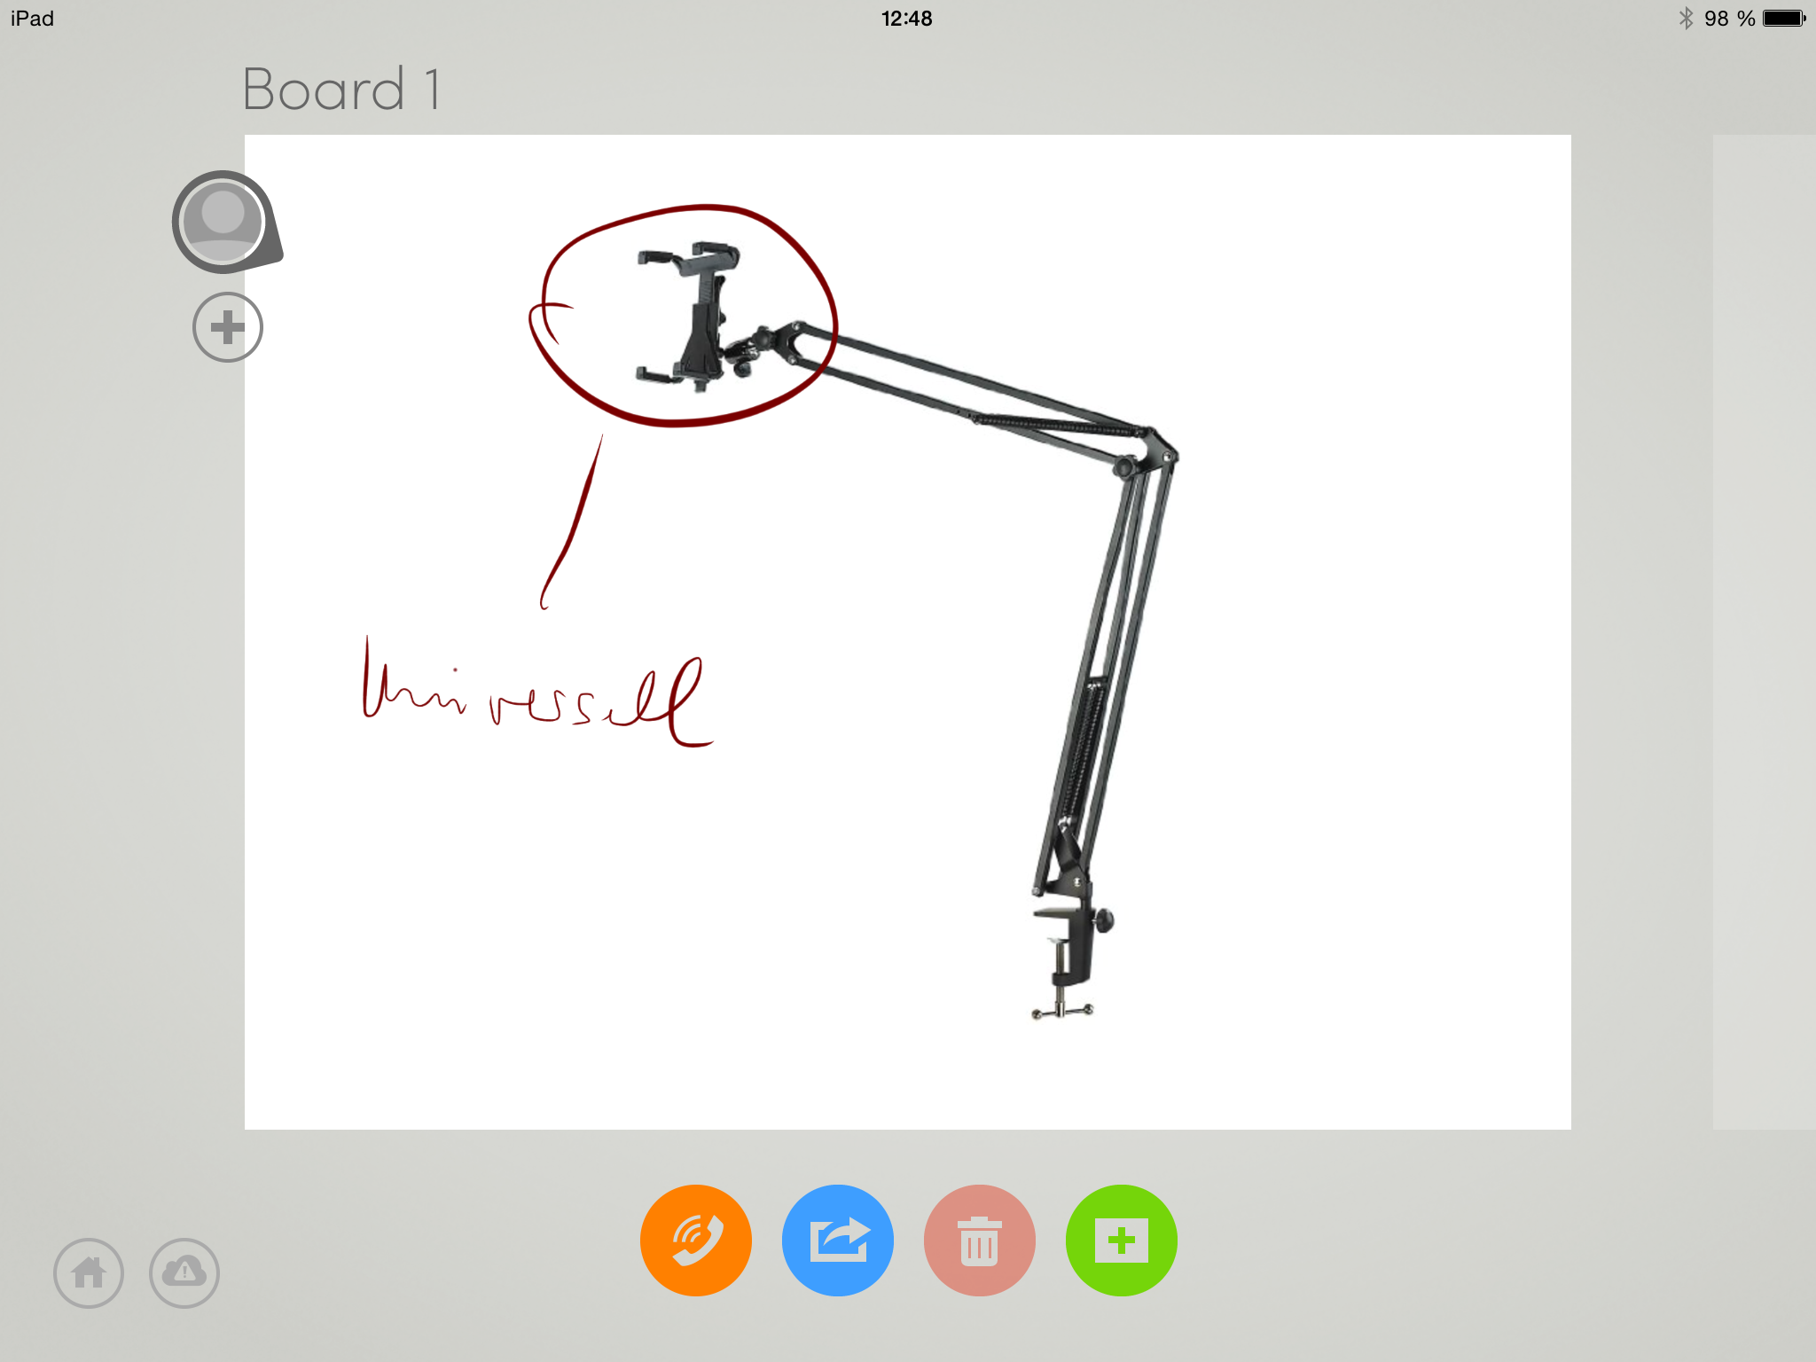

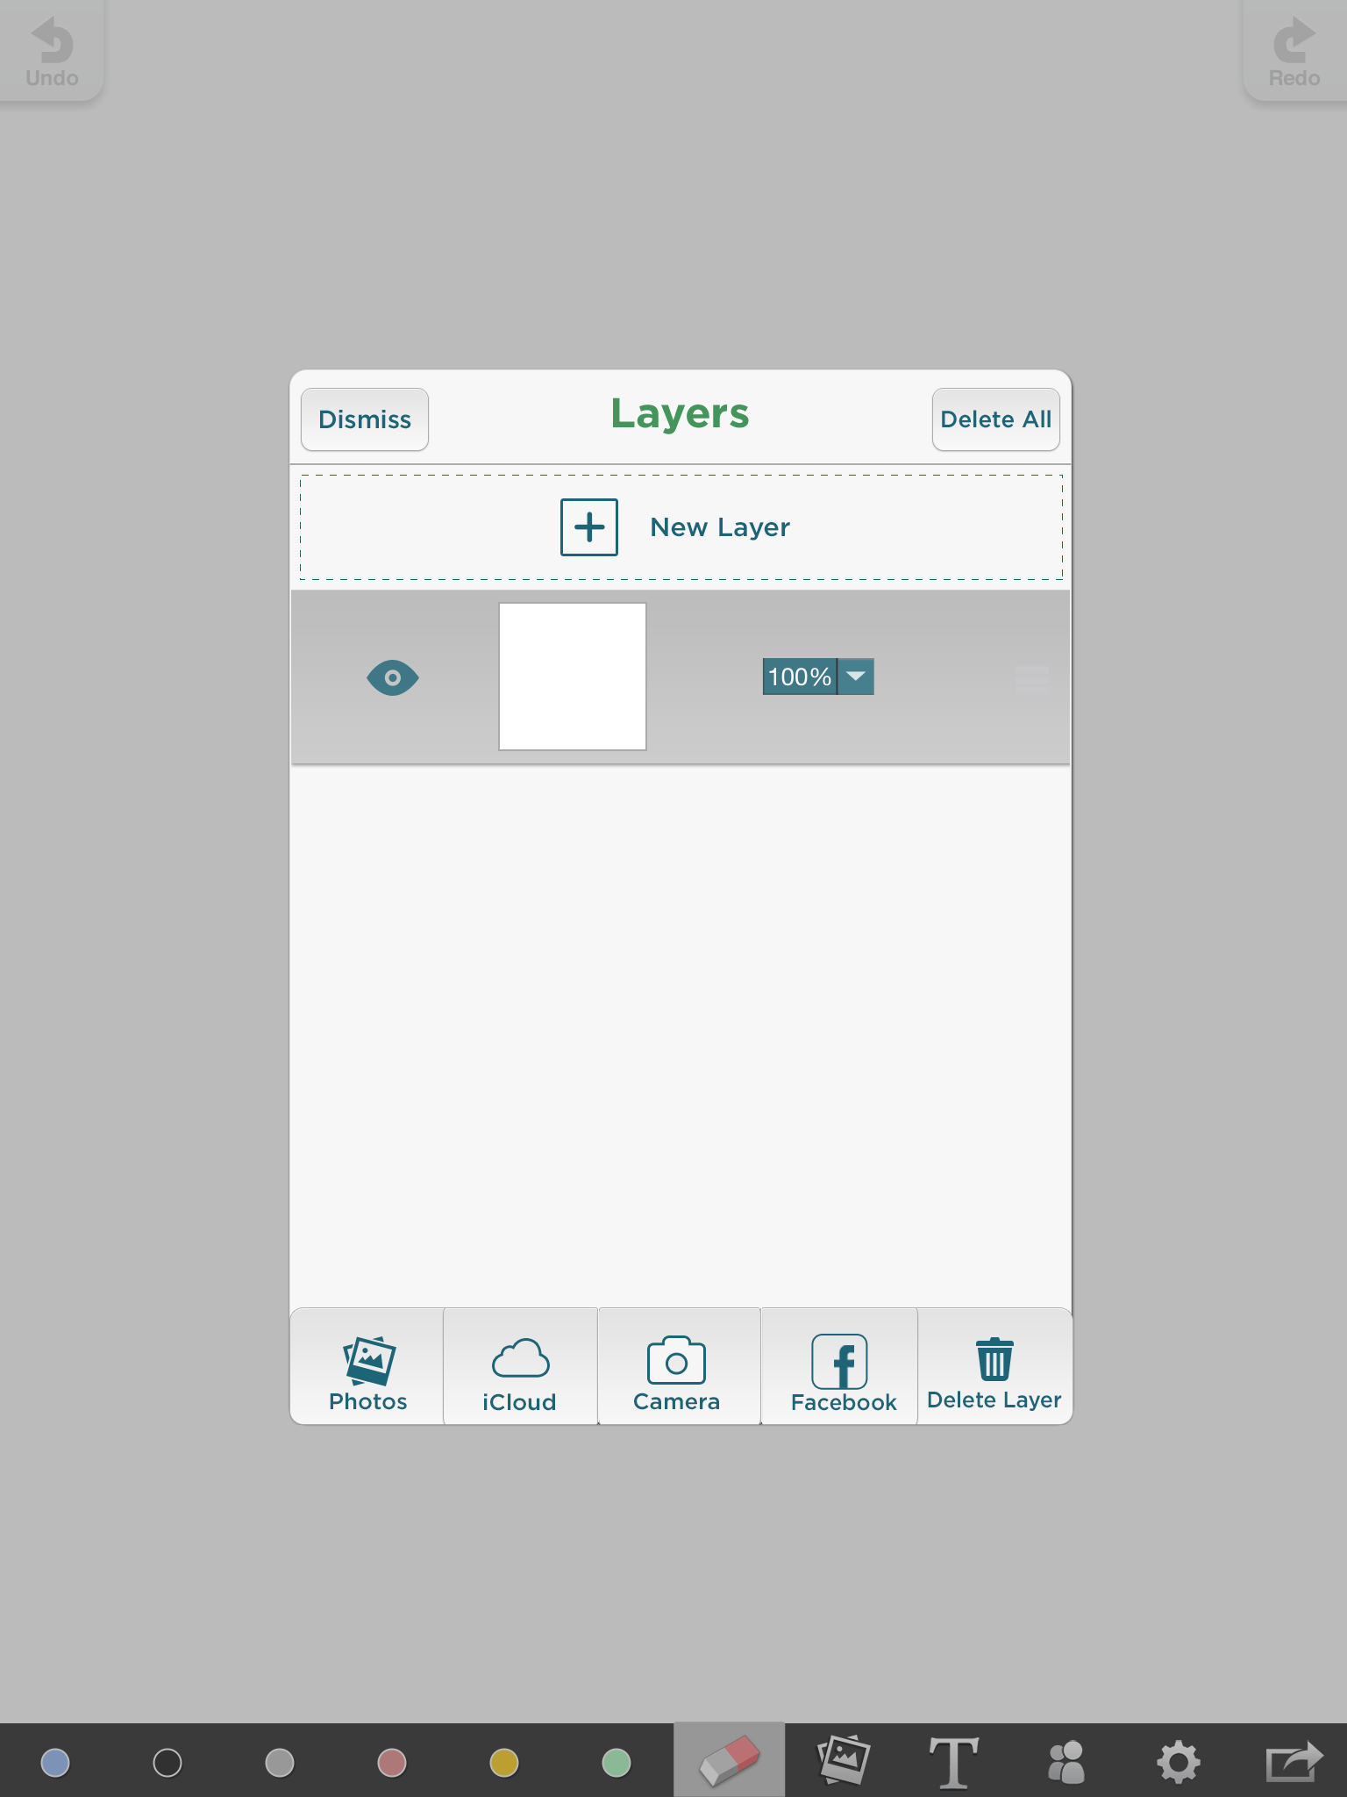

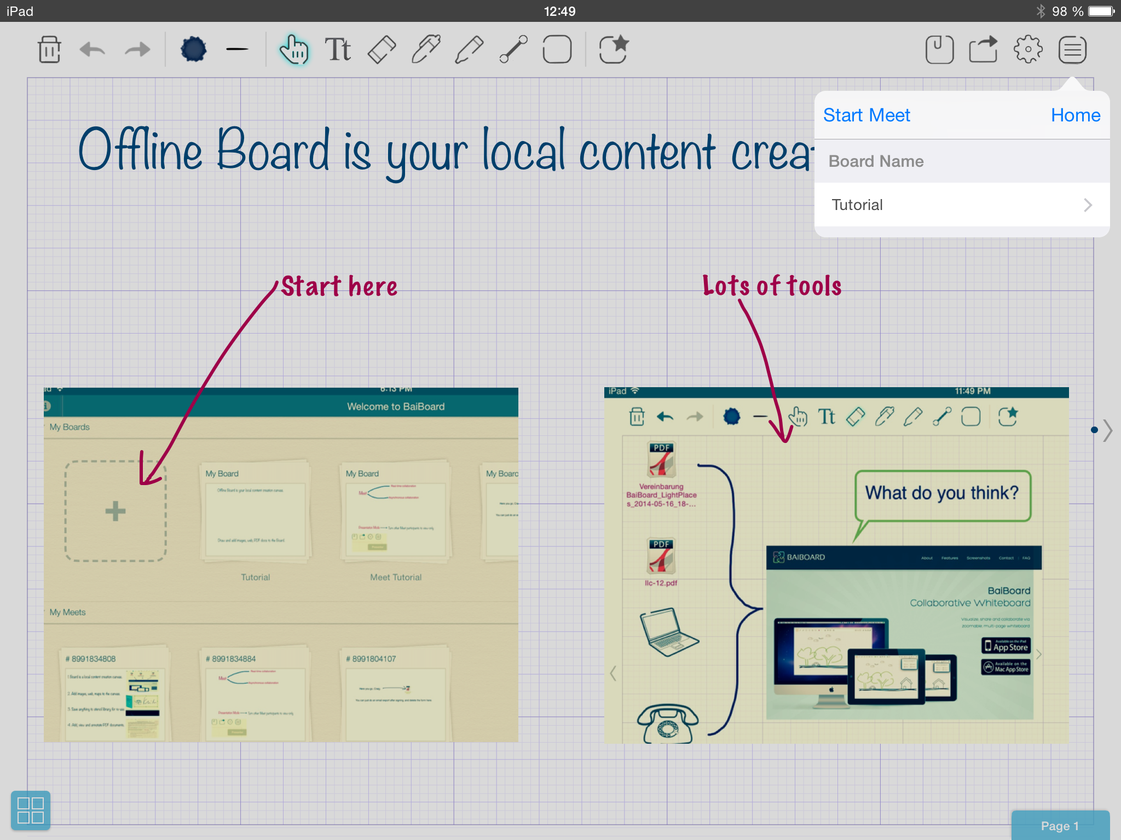
Kollaborieren
Talkboard
BaiBoard
Smart Board
Notes:
brain storming
Gruppenarbeit
über Grenzen hinweg (Erasmus)
Vorsicht! Gewöhungsphase nötig.

